Slide 1
РЕСЕЙДІҢ БІЛІМ ЖӘНЕ ҒЫЛЫМ МИНИСТРЛІГІ Федералдық мемлекеттік бюджеттік жоғары білімнің білім беру мекемесі "Челябі мемлекеттік университеті" ("ФМБОУ ЖБ"ЧелМУ») Қостанай филиал Кафедра филологиялар
Әлеуметтік жоба: Сауатты қала
Қызмет бағыты: тілдік ортаны зерттеу көпмәдениетті социумның (бұқаралық ақпарат құралдарының мәтіндері коммуникациялар) ішінде практикалық қызмет саласында лингвистика
Жоба жетекшісі:
Елена Эдуардқызы Штукина, филология ғылымдарының кандидаты, филология кафедрасының профессоры

Slide 2
Жобаның мақсаты: тарту ғылыми және іскерлік ынтымақтастық шеңберінде оқытушылардың, мектеп мұғалімдерінің, студенттер мен оқушылардың қатысуымен лингвистикалық мәселелерді талқылай отырып, тілдің нормативтілігі мәселелеріне жұртшылықтың назарын аудару.
Міндеттер:
арттыру мүшелердің сауаттылығының жалпы деңгейінің лингвомәдени қоғамдастықтар;
волонтерлік Жобаның әлеуметтік желідегі парақшасындағы консалтингтік қызметтер Instagram https://www.instagram.com/gramotno_v_kst/;
азаматтық-патриоттық жастарды тәрбиелеу және мәдени дамыту.

Slide 3
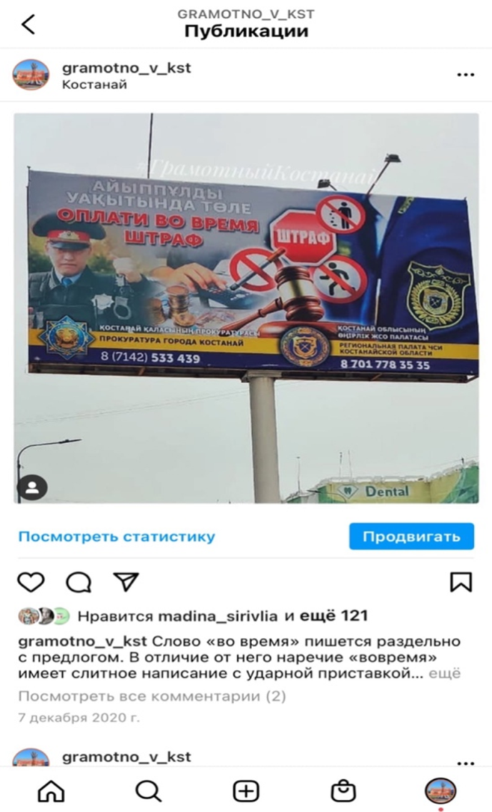
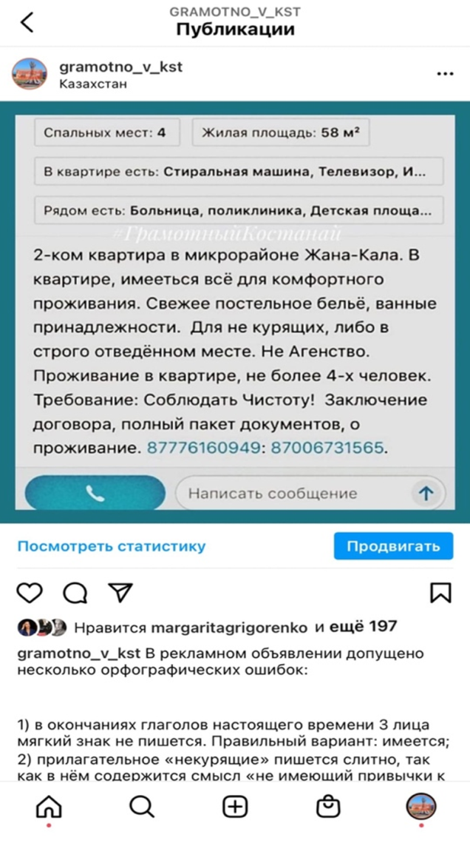
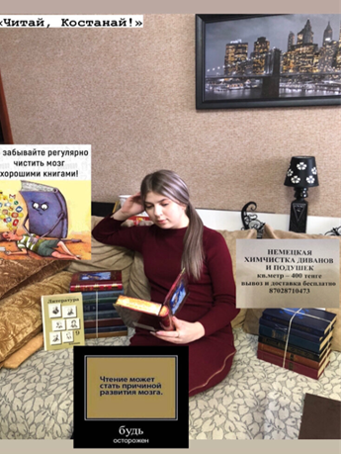
Қатысушылар жобаның: оқытушылар және студенттер бағыттар дайындықтар 45.03.01 Филология Қостанай облысының ФСБЭУ филиалының ВО"Челябі мемлекеттік университеті».

Slide 4
Күтілетін нәтижелер нәтижелер: жарияланым оқу құралының атауы "Заманауи көпмәдениетті кеңістіктегі жарнамалық мәтін", ол жоғары және орта кәсіптік білім беру ұйымдарында оқытылатын курстар/факультативтер аясында пайдаланылуы мүмкін. Авторлар: Свиркович Олеся Владимировна, филология ғылымдарының кандидаты, филология кафедрасының доценті; Штукина Елена Эдуардовна, филология ғылымдарының кандидаты, профессор кафедралар филология ғылымдарының докторы.

